Slide 1
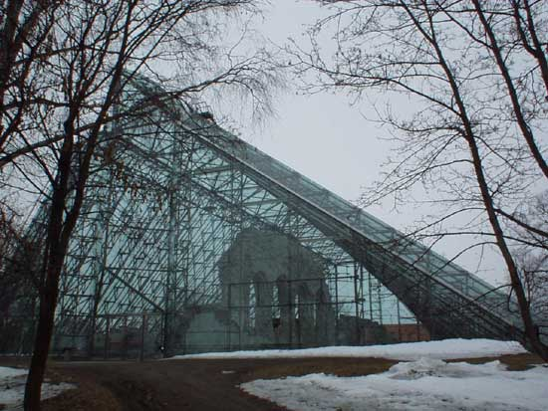
MENA1001; Materialer, energi og nanoteknologi - Kap. 8 Mekaniske egenskaper og konstruksjonsmaterialer
Mekaniske egenskaper
Belastning
Spenning
Deformasjon
Konstruksjonsmaterialer
Metalliske
Keramiske
Polymerer
m.m.
Truls Norby
Kjemisk institutt/
Senter for Materialvitenskap og nanoteknologi
Universitetet i Oslo
FERMiO, Forskningsparken
Gaustadalleen 21
NO-0349 Oslo
truls.norby@kjemi.uio.no
Foto: http://Sandlund.net

Slide 2
Belastning og deformasjon Belastning på et legeme = indre krefter + ytre krefter
Indre krefter
Gravitasjonelle
Elektromagnetiske
Endres ved akselerasjon
Omfatter også effekter av termisk ekspansjon ved ujevn oppvarming
Påvirker (belaster) materialet bare hvis de er inhomogent fordelt
Ytre krefter
Ytre krefter som gir belastning forekommer som balansert par
Ubalanserte krefter (netto kraft) gir opphav til akselerasjon
Deformasjon
Belastning fører til deformasjon
Forholdet mellom belastning og deformasjon gis av materialets mekaniske egenskaper
Testes med strekkstav

Slide 3
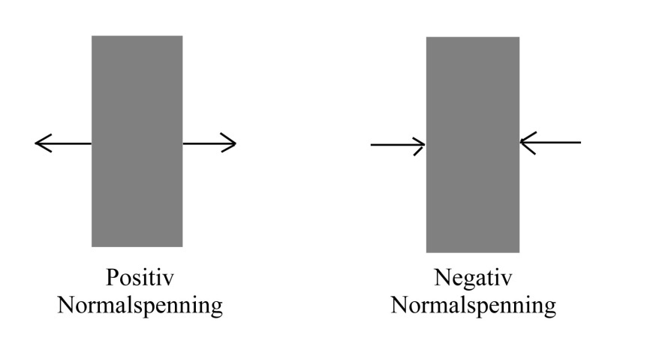
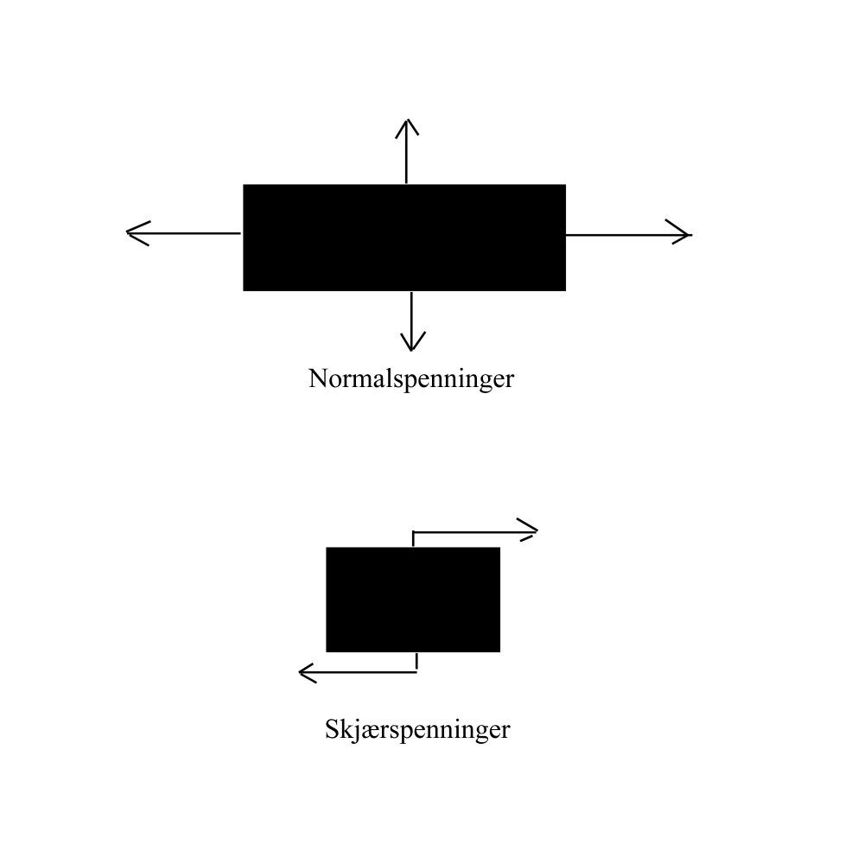
Krefter, spenning (eng. stress) og deformasjon (strain)
Spenning = kraft per areal
Enhet N/m² = Pa
= ”Trykk”
For faste stoffer:
Normalspenning
Skjærspenning

Slide 4
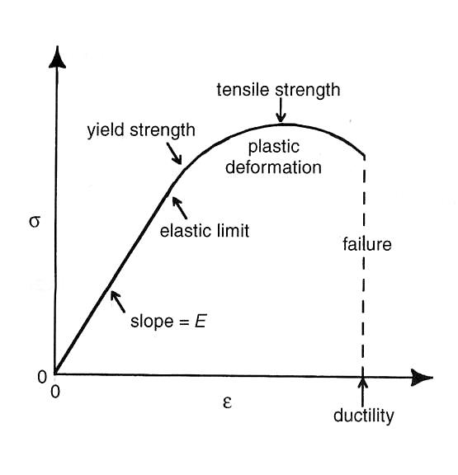
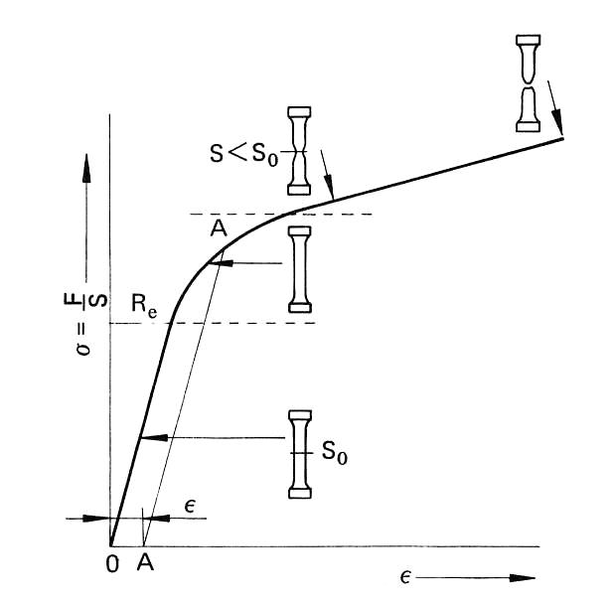
Deformasjon - oversikt
Normal tøyning
Skjærtøyning
Spenning s = F / S₀ kraft / startareal
Sann spenning σ = F / S(e) kraft / sant areal
Elastisk deformasjon
Stivhet; elastisitetsmodul, E-modul: E = s / e
Deformasjon: e = s / E
Spenning: s = E e
Plastisk deformasjon – avhenger av metode
Elastisitetsgrensen (yield point)
Flytespenning (yield strength) (0.2% irreversibel deformasjon)
Strekkfasthet (tensile strength)
Brudd
Duktilt
(eller sprøtt)
Figurer: M.A. White: Properties of Materials, A. Almar-Næss: Metalliske Materialer

Slide 5
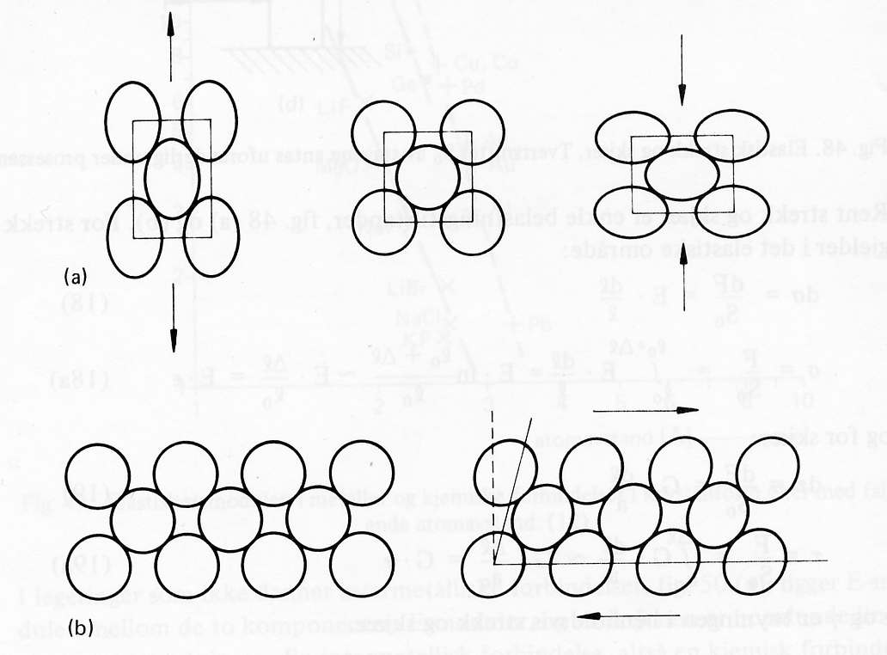
Elastisk deformasjon (tøyning, strain)
Elastisk deformasjon: Forandrer avstander, men får ikke nye naboer
Poissons forhold:
Figur: A. Almar-Næss: Metalliske Materialer

Slide 6
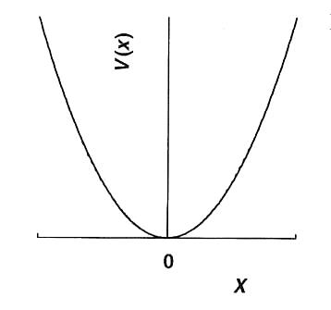
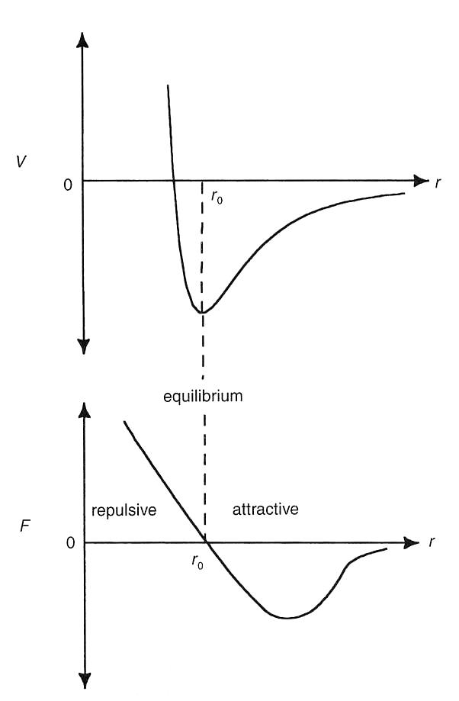
Elastisk deformasjon; interatomiske potensialer
Hooke; harmoniske fjærer: Kraft mellom atomer er proporsjonal med avstand fra likevektspunktet (symmetrisk):
Generelt: Kraften F er proporsjonal med den deriverte av potensiell energi V mht avstanden r:
Men i bindinger mellom atomer og ioner er energien og kraften ikke symmetrisk (anharmonisitet, se fig.)
E-modulus (stivheten) er den deriverte av F-vs-r-kurven.
Figurer: M.A. White: Properties of Materials

Slide 7
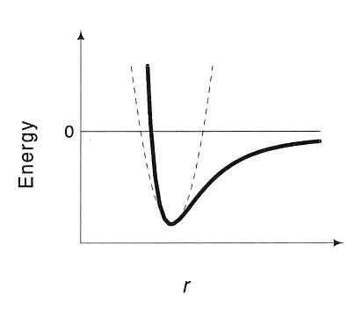
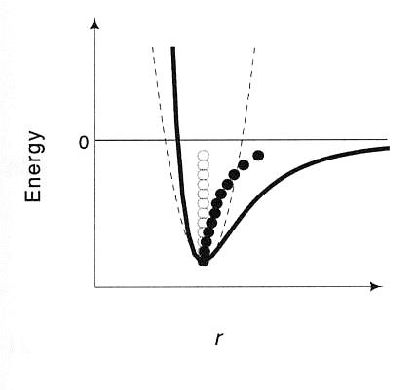
Termisk ekspansjon
Skyldes anharmonisiteten i interatomisk potensial
Likevektspunktet forflytter seg ved oppvarming
Oppgis som relativ økning i dimensjon per grad K
Typisk 10*10⁻⁶ /K
De aller fleste stoffer har betydelig termisk ekspansjon
Noen stoffer har nær null termisk ekspansjon
Unntak: noen stoffer har negativ termisk ekspansjon
Figurer: M.A. White: Properties of Materials

Slide 8
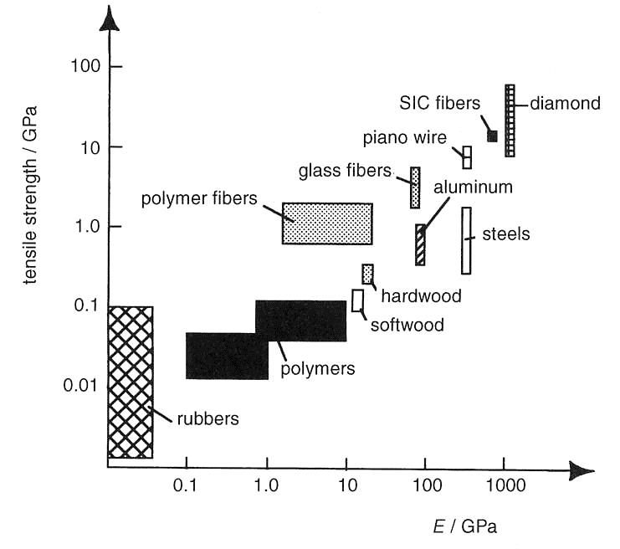
Plastisk deformasjon
Plastisk deformasjon – avhenger av metode
Elastisitetsgrense
Flytespenning (ved 0.2% irreversibel deformasjon)
Strekkfasthet
Grovt sett proporsjonal med E-modulus
Hardhet
Duktilt brudd
Duktilitet (plastisitet)
Figurer: M.A. White: Properties of Materials

Slide 9
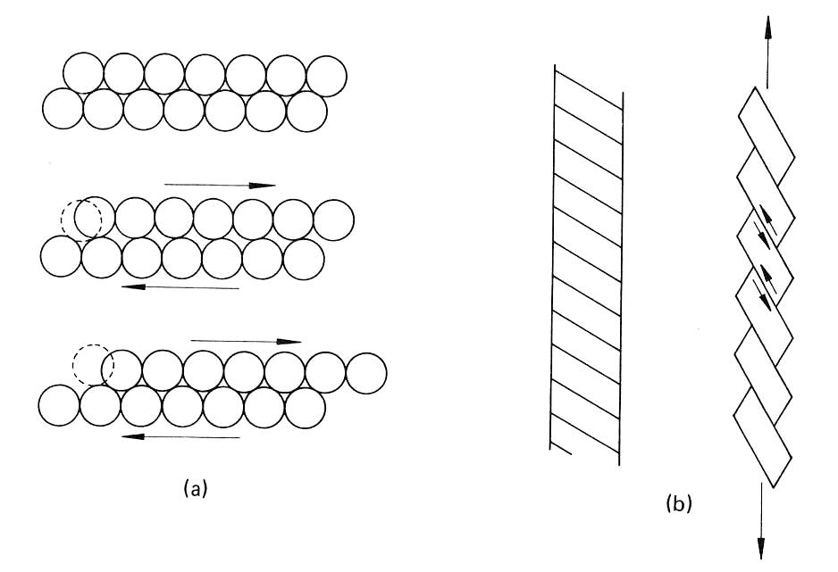
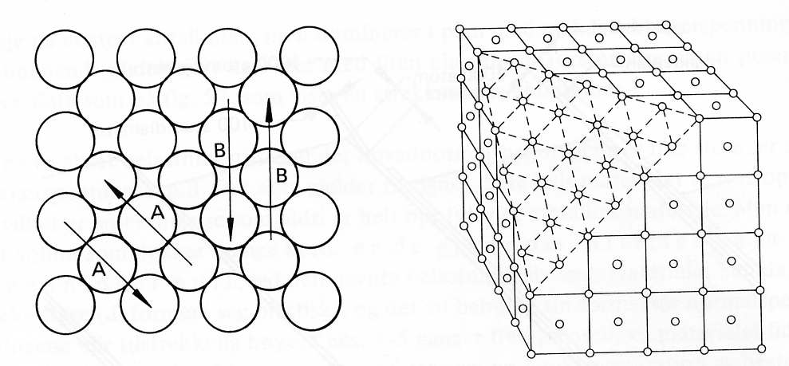
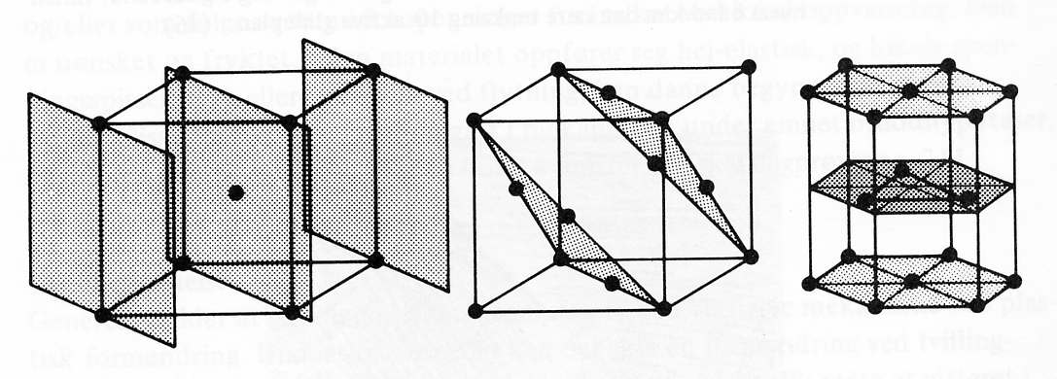
Plastisk deformasjon
Skyldes skjærspenninger
Foregår i tettpakkede plan – glideplan
Figurer: A. Almar-Næss: Metalliske Materialer

Slide 10
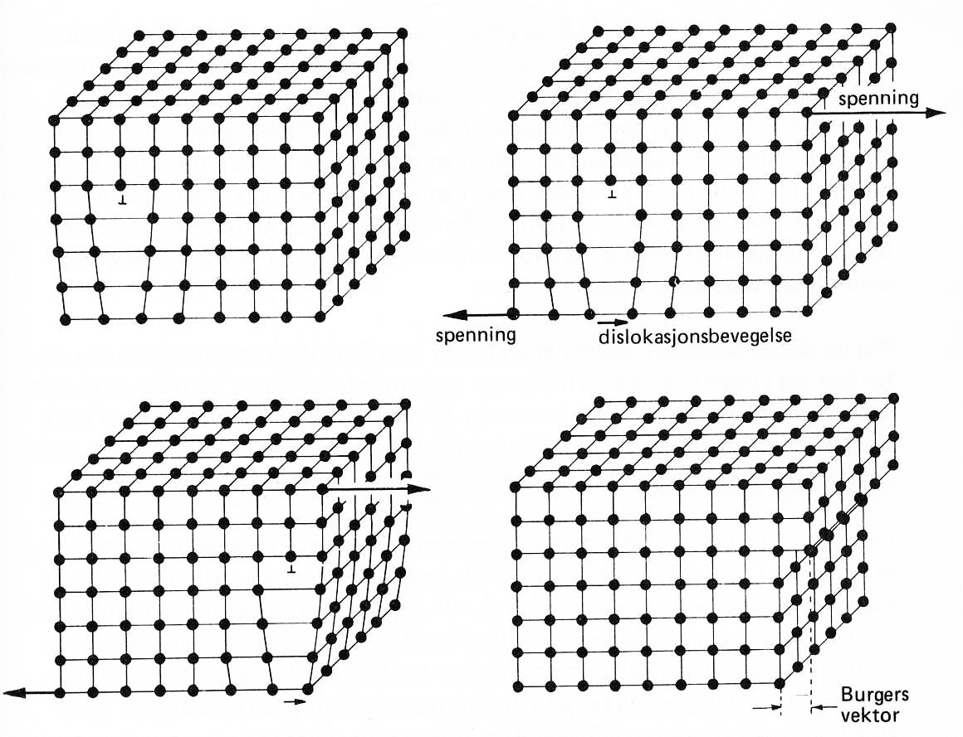
Plastisk deformasjon
Foregår ved dannelse og bevegelse av dislokasjoner
Figurer: A. Almar-Næss: Metalliske Materialer

Slide 11
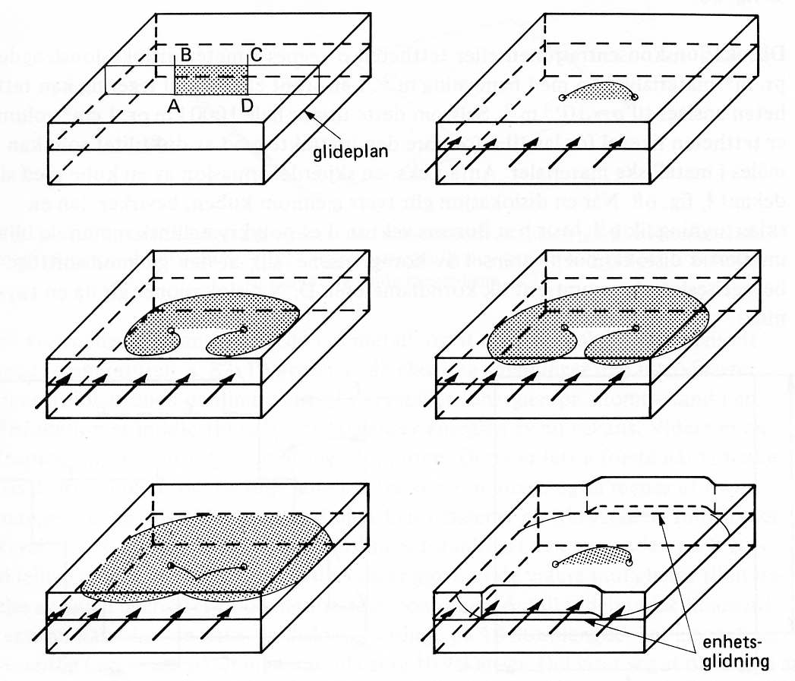
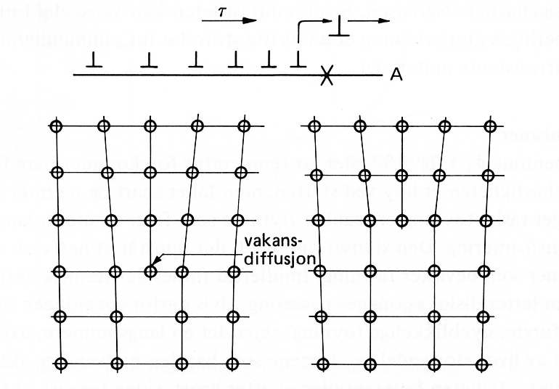
Mobilitet av dislokasjoner. Herding
Flere mekanismer hindrer dislokasjoner i å bevege seg:
Fremmedatomer og andre punktdefekter
Utfellinger
Korngrenser
Dislokasjoner hekter hverandre
Mekanismer for å omgå hindrene
Frank-Read-kilder
Vakansklatring
Diffusjon
Figurer: A. Almar-Næss: Metalliske Materialer

Slide 12
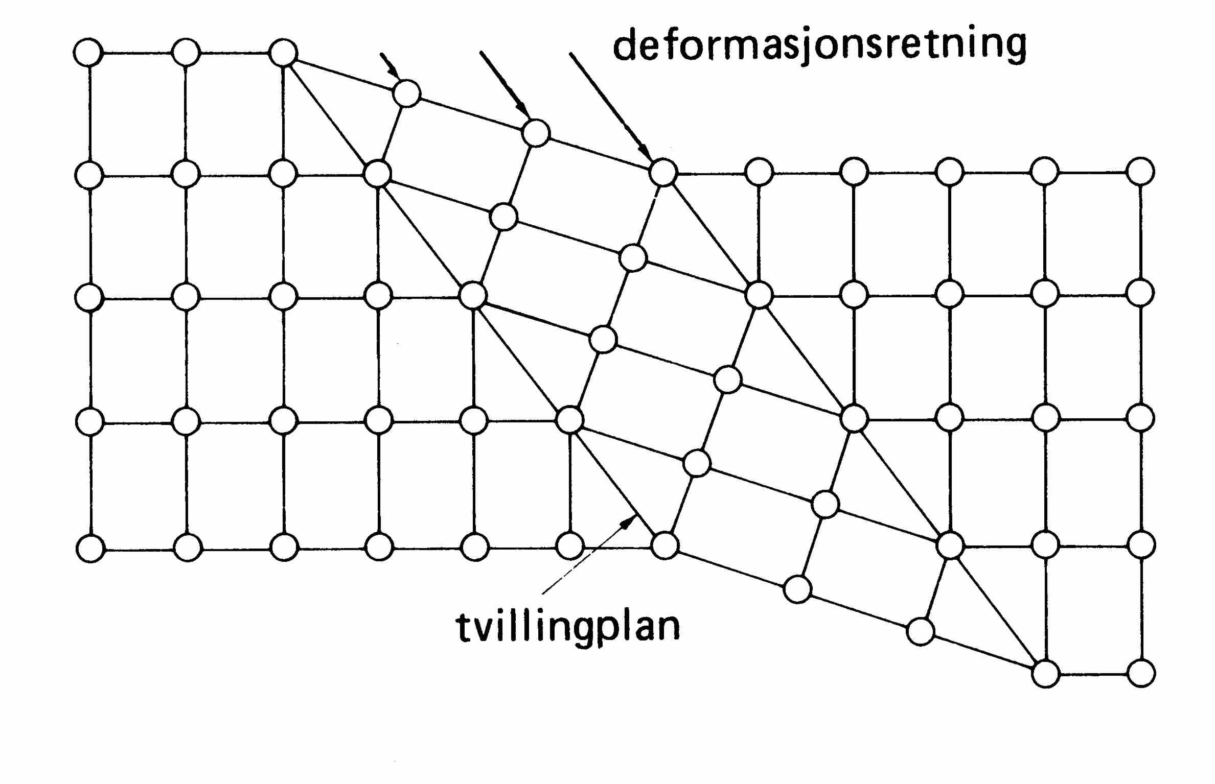
Deformasjon ved tvillingdannelse
Figurer: A. Almar-Næss: Metalliske Materialer

Slide 13
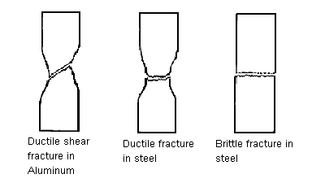
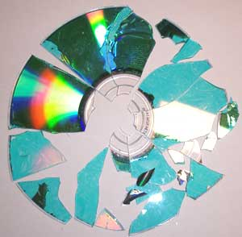
Brudd !
Duktilt brudd
Sprøbrudd
Bruddseighet = spenning ved brudd
Forutsigbart i metaller + plaster
men obs: materialtretthet
Uforutsigbart i keramer
Avhenger av
Defekter
Overflatefinish
Mottiltak:
Transformasjonsstyrking
Kompositter

Slide 14
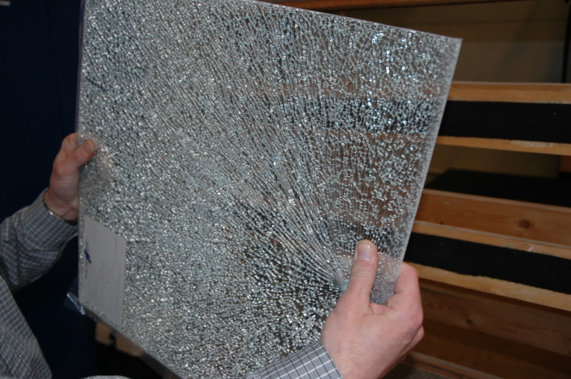
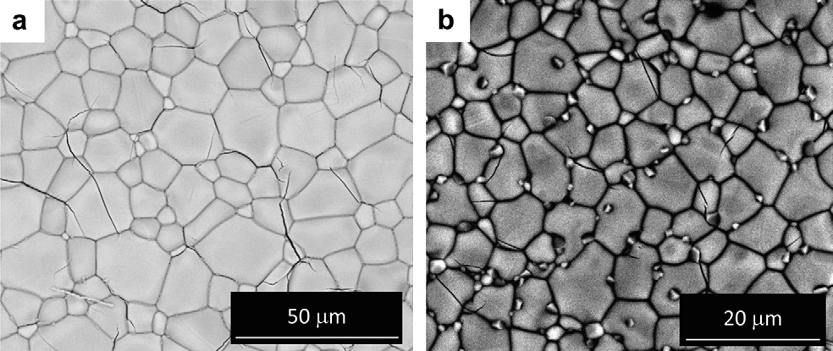
Termospenninger
Herding ved rask avkjøling:
Sammentrekning i overflaten
Flyt av materiale til overflaten
Kompresjonsspenninger i overflaten når volumet under trekker seg sammen ved lavere temperatur
= Herding
Temperatursvingninger i anisotrope materialer
Korn utvider seg forskjellig i forskjellige retninger
Spenninger
OK ved høy temperatur: dislokasjoner + diffusjon
Sprekkdannelser ved lave temperaturer
Små korn + porer kan hjelpe
Foto: M. Huse, UiO

Slide 15
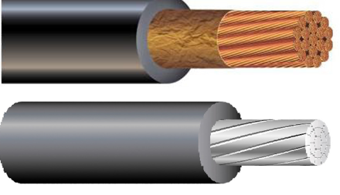
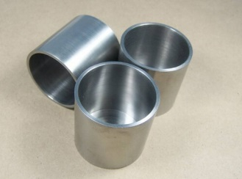
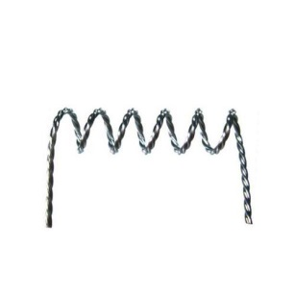
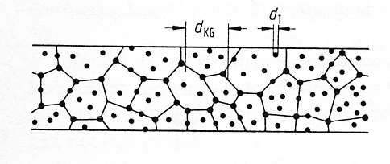
Konstruksjonsmaterialer; Metalliske materialer
Rene metaller
Bløte
Høy elektrisk ledningsevne
I bruk som elektriske ledere
Cu, Al
Høytemperaturmaterialer
W, Mo, Ta
W i glødelamper
ThO₂-partikler dispergert
Pulvermetallurgisk forming
Figur: E. Hornbogen: Werkstoffe

Slide 16
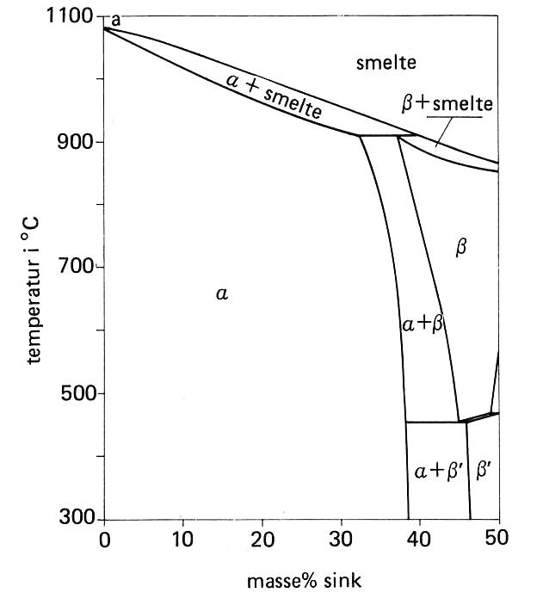
Legeringer – oversikt over herdbare legeringer og støpelegeringer
Legeringer gjøres hardere (herdes) i tre kategorier. Dette har med hvordan og hvor effektivt dislokasjoner hindres i å gli og derved deformere materialet.:
Løsningsherdbare legeringer
Utskillningsherdbare legeringer
Omvandlingsherdbare legeringer
Alternativt kan man vektlegge lavest mulig smeltepunkt, ved å gå etter eutektikum:
Støpelegeringer
Figurer: A. Almar-Næss: Metalliske Materialer

Slide 17
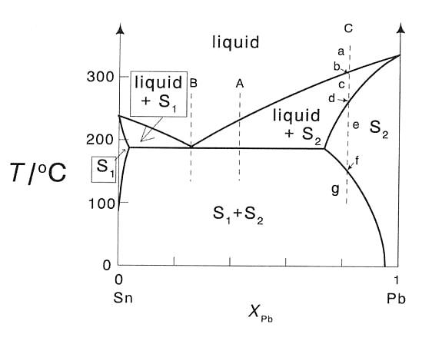
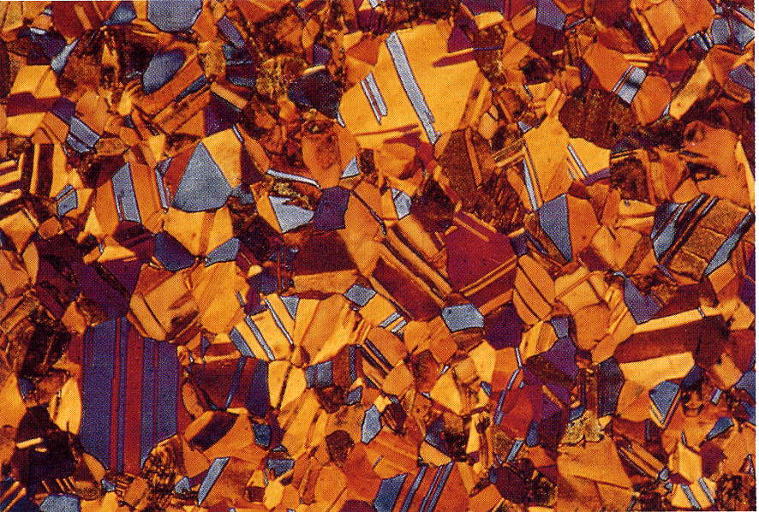
Løsningsherdbare legeringer
Enfase
Dislokasjoner hindres av fremmedatomer
Figurer: M.A. White: Properties of Materials, A. Almar-Næss: Metalliske Materialer, W.D. Callister jr.: Materials Science and Engineering

Slide 18
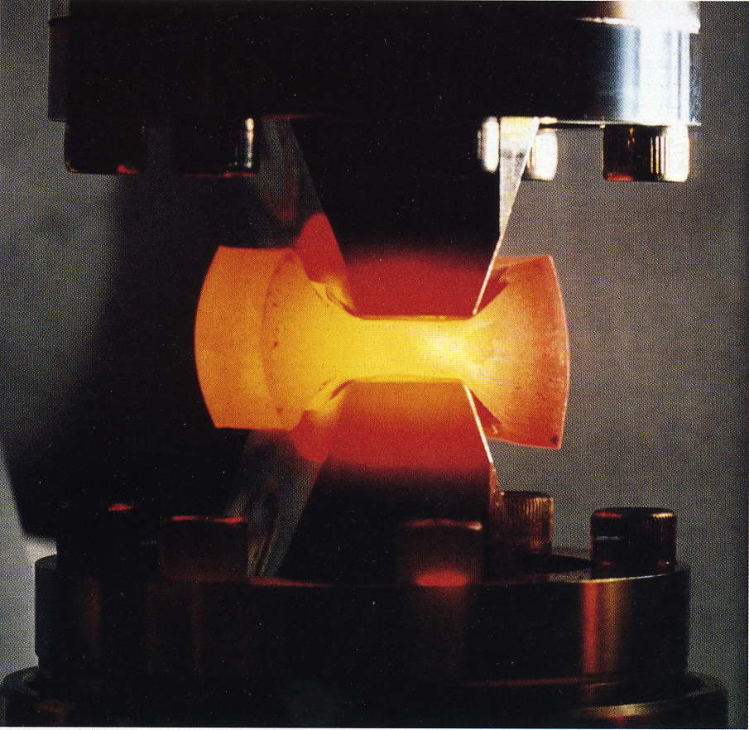
Utskillningsherdbare legeringer
Høyere innhold av legeringselement
Tofaseområde
Dislokasjoner hindres av utfellinger
Figurer: W.D. Callister jr.: Materials Science and Engineering, A. Almar-Næss: Metalliske Materialer

Slide 19
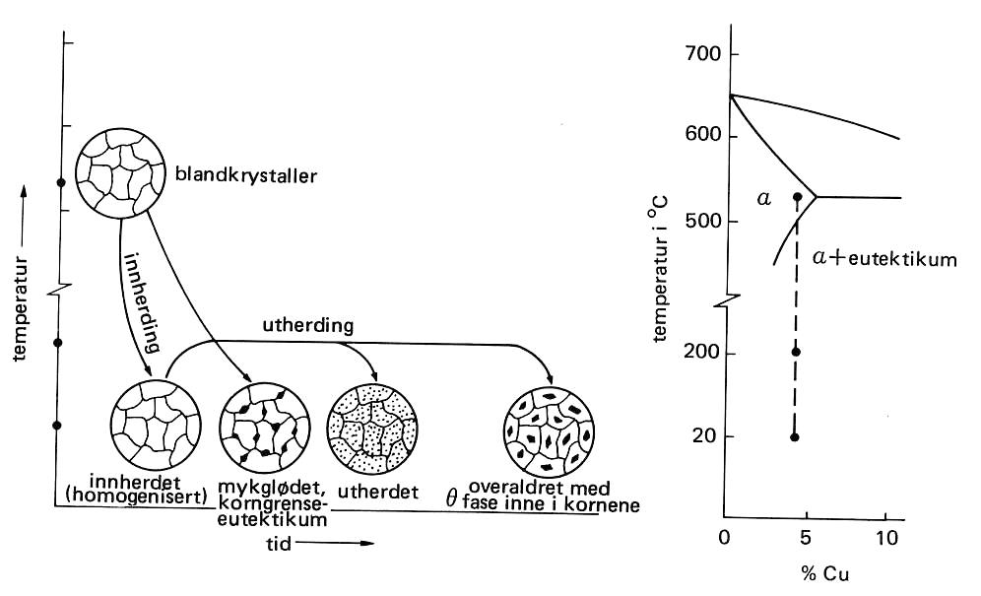
Utskillningsherdbare legeringer
Figurer: A. Almar-Næss: Metalliske Materialer

Slide 20
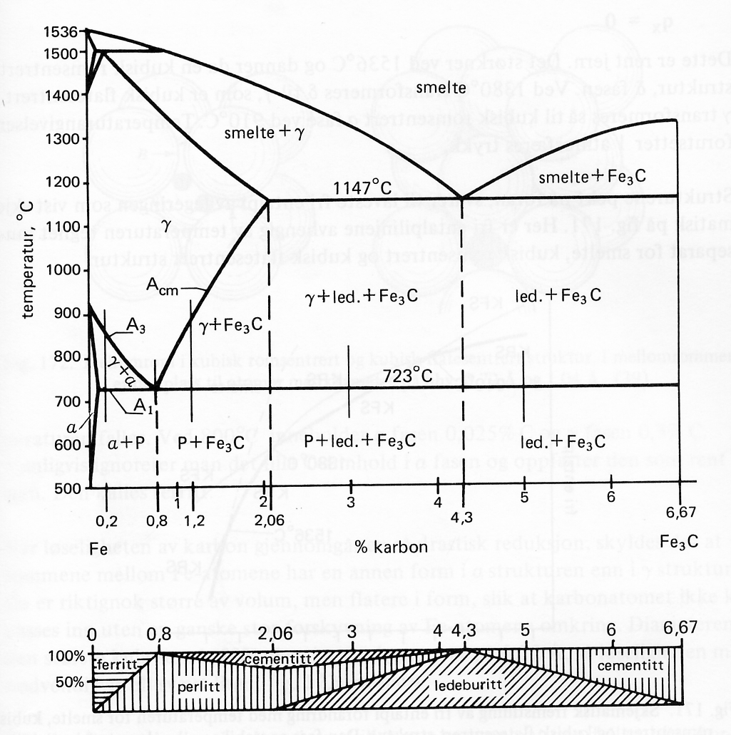
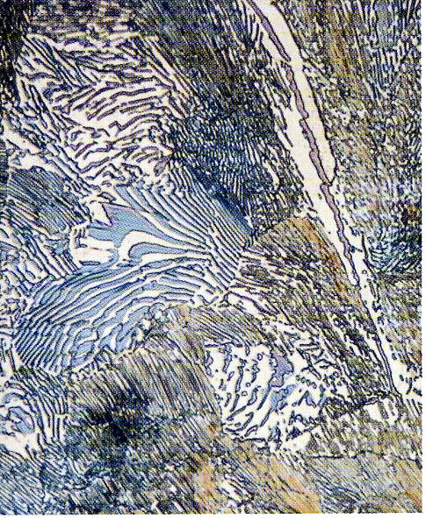
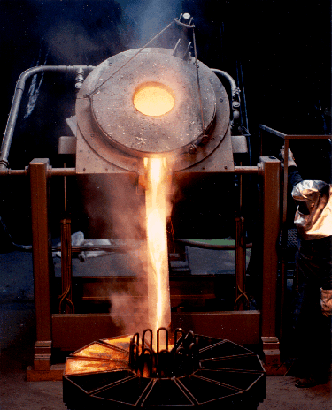
Stål – utfellings- og omvandlingsherdbare Fe-C-legeringer (austenittiske og martensittiske stål)
Jern (lite C)
Stål (mer C – forskjellige varmebehandlinger)
Støpejern (enda mer C)
Figurer: A. Almar-Næss: Metalliske Materialer

Slide 21
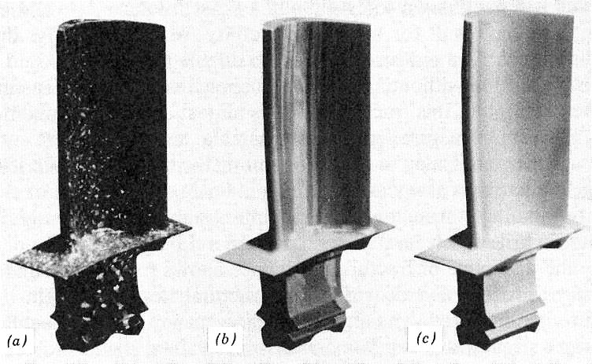
Superlegeringer
Utskillningsherdbare legeringer
Hovedkomponent Cr, Ni, Co, Fe
Legeringselementer Al, Si, Ti, Mo, Nb, W
herdende sekundærfaser
beskyttende oksidlag
Cr₂O₃, Al₂O₃, SiO₂
Faste og korrosjonsbestandige ved høye temperaturer
rotorblader for jetmotorer og gassturbiner
Rettet størkning, enkrystaller, belegg, osv. øker temperaturbestandigheten ytterligere
Gass- og flymotorturbinblader lages av stadig forbedrede superlegeringer:
Herdet polykrstallinsk …rettet størkning …enkrystall
Figur: W.D. Callister jr.: Materials Science and Engineering

Slide 22
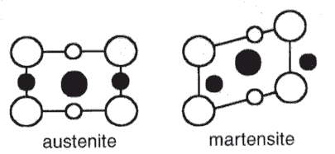
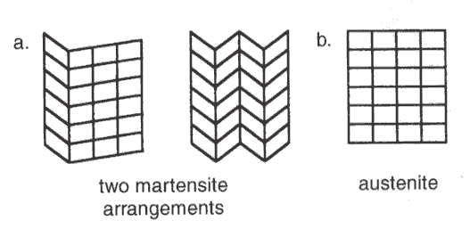
Hukommelsesmetall
Eksempel på hukommelsesmetall
To polymorfe strukturer av en Ni-Ti-legering (Nitinol)
Høy temperatur: Symmetrisk austenittisk
Lav temperatur: Asymmetrisk martensittisk
Deformasjon ved lav temperatur av den myke martensittiske strukturen ved tvillingdannelse i flere mulige retninger
Oppvarming; overgang til austenittisk; bare én mulighet; opprinnelig form gjeninntas.
Eksempel på bruk: Ventiler, utblokkere o.a. i kroppen, oljeinstallasjoner, m.m. som utvides til normal størrelse etter installasjon.
Figur: M.A. White: Properties of Materials.

Slide 23
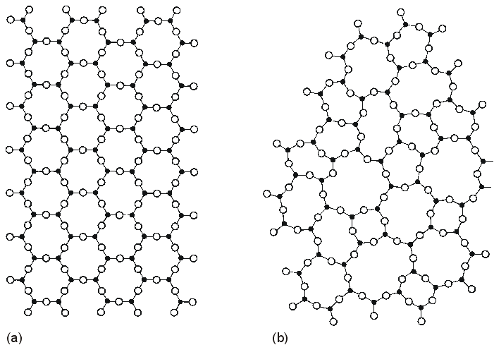
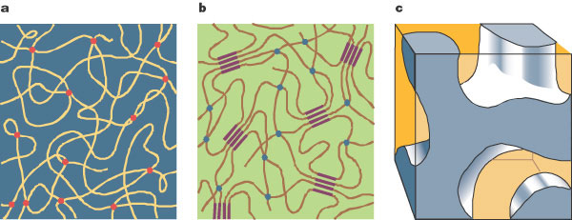
Amorfe stoffer, glass, polymerer
Kortrekkende orden
Ingen langtrekkende orden
Glasstemperatur i stedet for smeltetemperatur
Diffuse diffraksjonsspektra
Amorfe keramer
Amorfe metaller
Glass (faste væsker)
Polymerer
Figur: Shriver and Atkins: Inorganic Chemistry

Slide 24
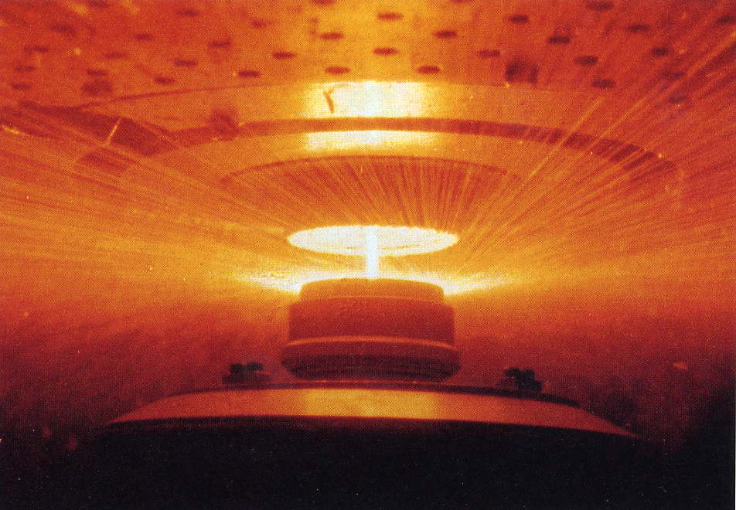
Metalliske glass
Meget hurtig avkjøling (eks. som dråper som skytes mot et spinnende, avkjølt kopperhjul
Amorfe
Eks. Fe_{0.8}B_{0.2} eller Fe₈₀B₂₀
Nye egenskaper
Mekaniske
Magnetiske
Katalytiske
Figur: W.D. Callister jr.: Materials Science and Engineering

Slide 25
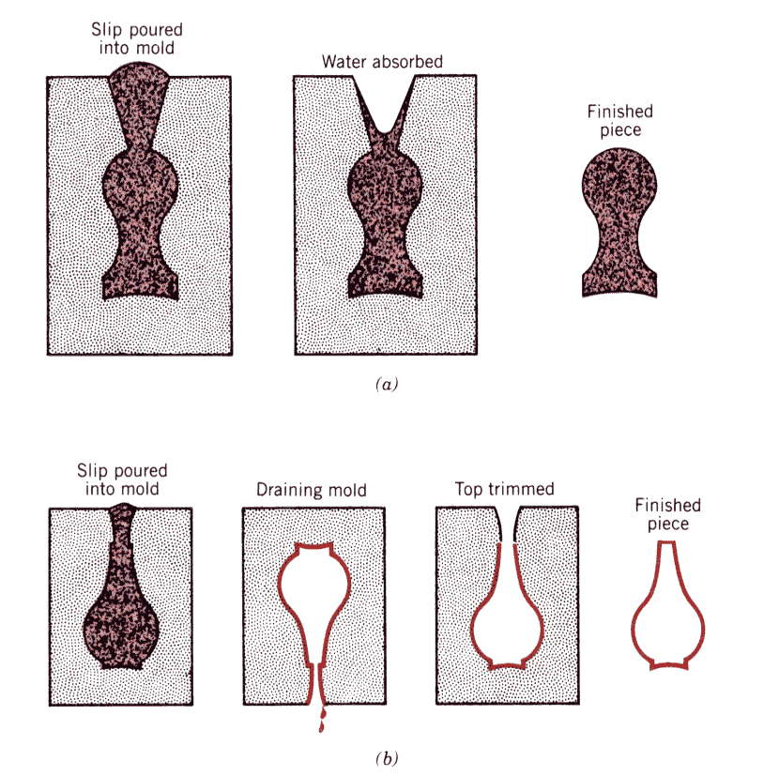
Tradisjonelle keramiske materialer: Oksidkeramikk
Brente, leirbaserte materialer
Stabile; syre+base
alkali-, jordalkali- og aluminiumsilikater
leirkeramikk
porselen:
Kaolinitt, feltspat, kvarts
Suspensjon av kaolinitt i vann – tyktflytende væske
Forming ved dreiing eller slikkerstøping
Brenning
Glasering
Porsgrund Porselen, Norsk teknisk porselen
Figur: W.D. Callister jr.: Materials Science and Engineering

Slide 26
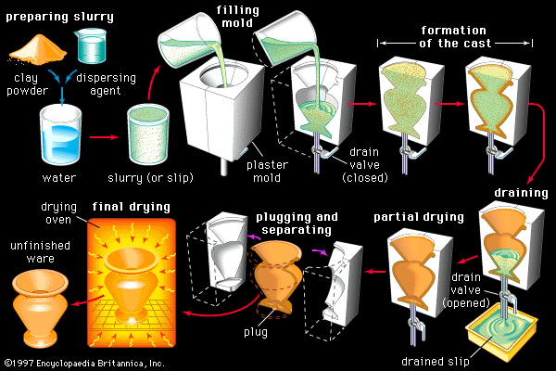
Slikkerstøping (slip casting)

Slide 27
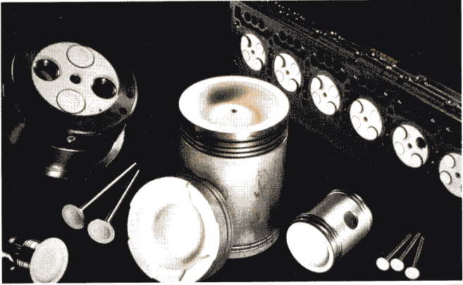
Ildfastmaterialer
Høytemperaturbruk i smelteovner og lignende, samt i andre tekniske og vitenskapelige sammenhenger
Tradisjonelle, silikatholdige sammensetninger
< 2000°C
Renere oksider
< 3000°C
BeO, MgO
ZrO₂
ThO₂
Termiske barrierer
Figur: W.D. Callister jr.: Materials Science and Engineering

Slide 28
Keramiske skjæreverktøy
Transformasjonsstyrket tetragonalt Y-stabilisert ZrO₂
Metastabil tetragonal form
Går over til stabil monoklin form i sprekkfronten: Sprekk og energi avledes; sprekken stanser
Kniver for fileteringsroboter
Hardere enn stål
Foto: Kyocera

Slide 29
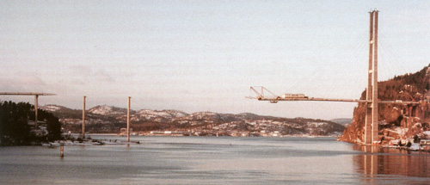
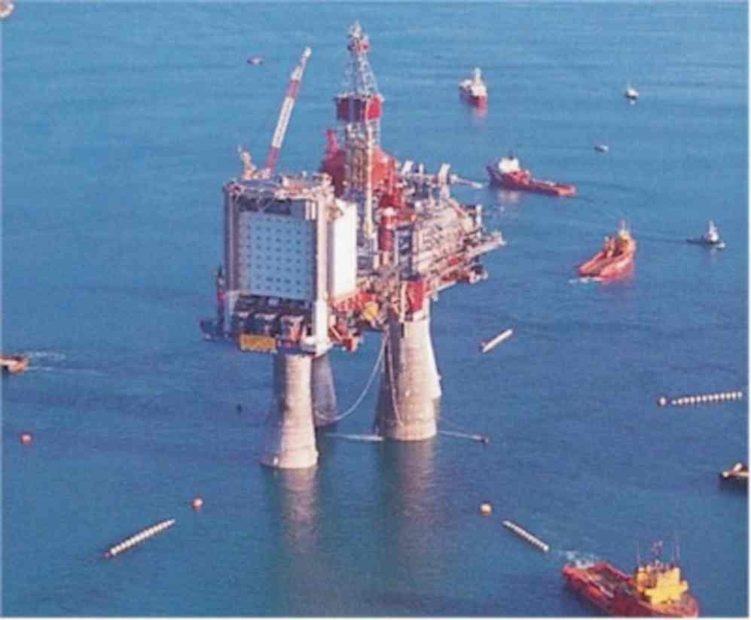
Hydratiserbare silikater: Sement og betong
Kalsiumsilikater og –aluminater
Brent ved 1400°C
(fri for H₂O og CO₂)
= Sement
+ sand
= Mørtel
+ pukk etc.
= Betong
Herding omfatter reaksjoner med vann (hydratisering) og CO₂ (karbonatisering)
Kan herdes under vann
Norsk spesialitet: mikrosilika(SiO₂)-tilsetninger
Armert betong
Spennarmert betong
Fra http://www.fesil.com/microsilica.htm

Slide 30
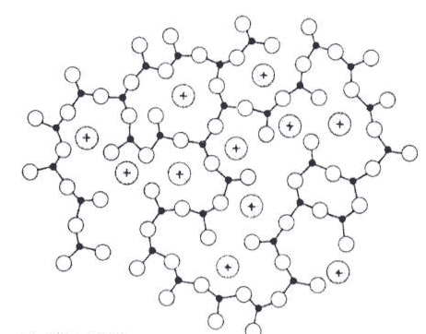
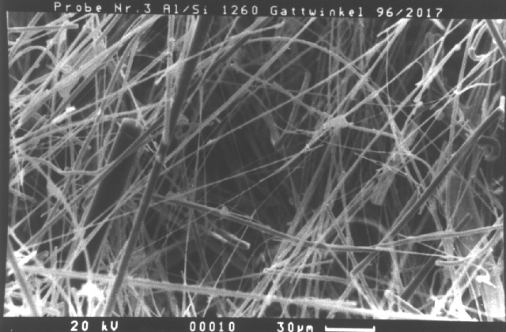
Glass og glasskeramer
Amorfe
Keramiske ved lav temperatur
Mykner ved glasstemperaturen T_{g}
Kvartsglass (smeltet SiO₂)
Sodaglass (Na₂CO₃ + SiO₂)
Sodakalkglass (+CaO)
Borsilikatglass (+B₂O₃)
Blyglass (+PbO)
Glassull, mineralull – isolasjon
Glassfiber – for kompositter
Glasskeramer; Smeltes og størkner som glass, krystalliserer til keram
Figur: E. Hornbogen: Werkstoffe, http://www.uni-koeln.de

Slide 31
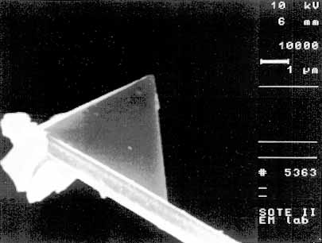
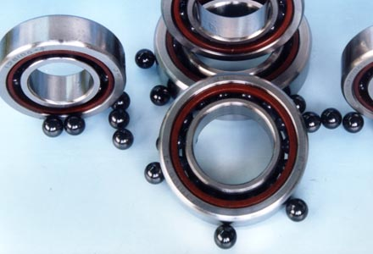
Elementære og ikke-oksidiske keramiske materialer
C og Si
Diamant hardeste kjente materiale; slipe- og skjæreverktøy
Grafitt er et viktig konstruksjons-materiale for mange tekniske applikasjoner
t_{m} = 3750°C
Karbonglass, karbonglassfiber
To eller flere ikke-oksidiske grunnstoffer
Harde: SiC, Si₃N₄, AlN, WC, TiB₂
Myke (skjærbare): BN
Figur:http://www.alibaba.com

Slide 32
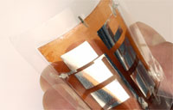
Polymermaterialer
Råstoffer i hovedsak fra olje/gass (petrokjemi), samt i enkelte tilfeller fra naturen
Polymerer fra monomerer
Eksempel: Polystyren fra styren
Fordeling av kjedelengder n og molekylvekt M_{P}
Strekkfasthet øker med økende M_{P}:
Figur: W.D. Callister jr.: Materials Science and Engineering

Slide 33
Polymerisering
Addisjon
Monomerer
Eksempler
polyetylen
polystyren
Kopolymerer nA + mB = -[A_{n}B_{m}]-
Kondensasjon
n

Slide 34
Kopolymerer
Homopolymer (fra addisjon, kondensasjon)
Kopolymerer
Blokk
Forgrenet (grafted)
Alternerende
Tilfeldig

Slide 35
Molekylære strukturer
Lineær
Forgrenet
Korte grener: Hindrer krystallisering
Lange grener: Endrer plastisiteten betydelig
Nettverk
Stigekoblede
Monomer med 3 bindinger
Krysskoblede (cross-linked) kjeder
o.a.
Figur: W.D. Callister jr.: Materials Science and Engineering

Slide 36
Krystallinitet
Kjedefolding gir områder av krystallinitet
Økt hardhet
Amorfe og krystallinske plaster er sprø ved svært lave temperaturer, gjennomgår en mykning ved en T_{g} og smelter til slutt ved høy temperatur dersom de ikke er krysskoblede.
Figurer: W.D. Callister jr.: Materials Science and Engineering

Slide 37
Hovedkategorier av polymermaterialer
Smelteplaster (termoplaster)
Ikke krysskoblede
Myke, skjærbare
Smeltes og omsmeltes; støpbare
Herdeplaster (duromere)
danner nettverk ved høy temperatur eller ved additiver (tokomponentplaster og -lim)
Harde
Ikke smeltbare (dekomponerer)
Gummielastiske polymerer (elastomere)
Oppviklede og innfiltrerte kjeder
Ofte naturlig gummi (kautsjuk) som viktig ingredient

Slide 38
Kompositter
Flere faser
Kombinere egenskaper
Stanse brudd
Sikring mot fullstendig brudd

Slide 39
Komposittmaterialer
Isotrope
Legeringer
Cermets, hardmetall
Fiber
Fiberforsterket plast
Trematerialer
Armert betong
Laminater
Trematerialer
Honeycomb
Overflate
Herding
Korrosjonsbeskyttelse
Figurer: E. Hornbogen: Werkstoffe, W.D. Callister jr.: Materials Science and Engineering, http://www.trbonders.co.uk/products.html

Slide 40
Kompositter og kompositt-konstruksjoner er ofte sterke og seige Testing av vindmøllevinge. Boeing 787 maks. belastning.

Slide 41
Materialsvikt
Duktilt eller sprøtt brudd
Materialtretthet
Korrosjon
Spenningsindusert korrosjon

Slide 42
Biologiske kompositter – naturens egne konstruksjonsmaterialer

Slide 43
Biokompatible og biomimetiske materialer
Biokompatible
Kjemisk stabil grenseflate til vev
Bindinger
Biologisk aksept
Implantater
keramiske
metaller (stål, titan, amalgam, gull…)
Kompositter
Biomimetiske
Materialer som mimer biologiske materialer
Kompositter (tre, skjell…)
Fotoniske

Slide 44
Biomimetiske materialer; eksempel fotoniske sommerfuglvingeskjell; kan vi lage tilsvarende strukturer?

Slide 45
Biomimetiske materialer Biomimetisk Al₂O₃ (venstre) vs perlemor fra muslingsskjell

Slide 46
Oppsummering
Krefter – spenning
Normal, skjær
Deformasjon
Elastisk, plastisk, brudd
Dislokasjoner
Herding
Fremmedatomer
Utfellinger
Dislokasjonshekting
Korngrenser
Metalliske materialer
Keramiske materialer
Polymermaterialer
Kompositter
Biologiske kompositter
Biomimetiske og biokompatible materialer
Figur: W.D. Callister jr.: Materials Science and Engineering

